Slide 1
Računarske mreže
Aplikativni nivo

Slide 2
Nivoi ispod aplikativnog nivoa imaju zadatak da obezbede pouzdani prenos, ali ne izvršavaju nikakav realan posao za korisnika
I na aplikativnom nivou postoji potreba za protokolima koji će podržati realnu aplikaciju ili funkciju
Treba napraviti razliku izmedju mrežne aplikacije i protokola aplikativnog nivoa
Protokol aplikativnog nivoa je samo jedan (ali veoma važan) deo mrežne aplikacije

Slide 3





Mrežne aplikacije i Protokoli aplikativnog nivoa
Mrežna aplikacija: komunicirajući, distribuirani procesi
  proces je program koji se izvršava na hostu
    korisnički agent je proces koji služi kao interfeis korisniku
      web: browser
      e-mail: mail čitač
  procesei koji se izvršavaju na različitim hostovima komuniciraju pomoću protokola aplikativnog nivoa
  npr., email (SMTP), file transfer (FTP), Web (HTTP)
Protokoli aplikativnog nivoa
  jedan deo aplikacije
  definiše poruke koje se razmenjuju izmedju apl. procesa
  - implementira uslugu koristeći usluge nižih nivoa
application
transport
network
data link
physical
application
transport
network
data link
physical

Slide 4
Protokol apl. nivoa definiše
Tipove poruka koje se razmenjuju, npr. zahtevi i odgovori
Sintaksu tj. format poruka (koja polja postoje u formatu)
Semantiku (značenje) polja u poruci
Pravila koja definišu kada i kako procesi šalju zahteve i odgovore
Public-domain protokoli:
definisani u RFCs
omogućavaju interoperabilnost
npr, HTTP, SMTP
Privatni protokoli:
eg, KaZaA

Slide 5
Client-Server Paradigma
Tipična mrežna aplikacija ima dve strane : klijent i server
application
transport
network
data link
physical
Klijent:
inicira kontakt sa serverom (“prvi govori”)
obično zahteva uslugu od servera,
Web: klijent implementiran u browseru; e-mail: u mail čitaču
request
reply
application
transport
network
data link
physical
Server:
pruža zahtevanu uslugu klijentu
npr., Web server šalje zahtevanu Web stranicu, mail server isporučuje e-mail

Slide 6
Primeri nekih Internet aplikacija i odgovarajući protokoli
Application
layer protocol
SMTP [RFC 2821]
Telnet [RFC 854]
HTTP [RFC 2616]
FTP [RFC 959]
proprietary
(e.g. RealNetworks)
proprietary
(e.g., Dialpad)
Underlying
transport protocol
TCP
TCP
TCP
TCP
TCP or UDP
typically UDP
Application
e-mail
remote terminal access
Web
file transfer
streaming multimedia
Internet telephony

Slide 7
DNS
Šta je DNS?
Koju uslugu pruža?
Kako radi?
Format poruka

Slide 8
DNS – Domain Name System
Računar se može identifikovati na osnovu svog imena (npr. www.elfak.ni.ac.rs) ili IP adrese (npr. 160.99.14.201)
Aplikacije kao što su FTP, web, email, itd., zahtevaju od korisnika da navede odredište
  Korisnik po pravilu navodi ime hosta, a ne njegovu IP adresu
  Lakše je zapamtiti ime hosta nego njegovu IP adresu.
  Ime hosta ima veće značenje za korisnika nego 4 byte broj
Medjutim, na osnovu imena hosta se malo može zaključiti o njegovoj lokaciji u Internetu
Ruteri ne prepoznaju imena, već samo IP adrese
Neophodno je obezbediti mehanizam za preslikavanje imena hostova u IP adrese.
To je funkcija DNS!

Slide 9
DNS – kako radi
Da bi se ostvarilo preslikavanje imena hosta u IP adresu, aplikativni program (npr. Web, e-mail, telnet…) poziva bibliotečku funkciju koja se zove RESOLVER predajući joj ime hosta kao parametar.
RESOLVER šalje UDP paket lokalnom DNS serveru, koji pretražuje svoju bazu, pronalazi preslikavanje i vraća IP adresu RESOLVERu, koji je vraća aplikativnom programu
  Kada se dobije IP adresa, može se otvoriti TCP (UDP) konekcija sa server procesom lociranim na serveru čija je IP adresa dobijena

Slide 10
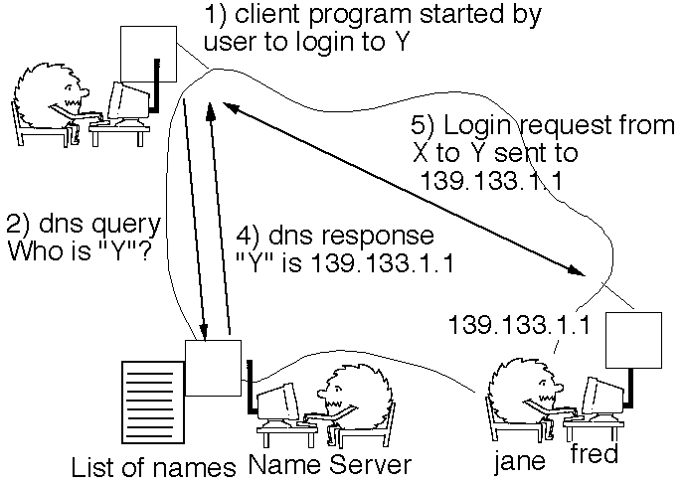
Primer
Računar X želi da se uloguje na računar Y korišćenjem DNS servera Z.
Klijent program se startuje na lokalnom računaru (X) i pokušava da dozna mrežnu adresu udaljenog računra (Y) korišćenjem DNS servera (Z)
DNS upit se šalje serveru u IP paketu od X ka Z.
Server (Z) obradjuje zahtev i konsultuje svoju lokalnu tabelu DNS zapisa i (eventualno) zapise za udaljene DNS servere.
DNS server vraća odgovor sa traženom informacijom u IP paketu od Z ka X.
Lokalni računar (X) zatim direktno uspostavlja vezu sa udaljenim računarom (Y).
Udaljeni računar staruje proces (server) koji obradjuje login zahtev. Svi paketi se dalje razmenjuju izmedju klijent i server procesa koji se izvršavaju na X i Y
X
Y
Z

Slide 11
Šta je DNS?
Distribuirana baza podataka implementirana hijerarhijski u name serverima
Protokol aplikativnog nivoa koji dozvoljava hostovima i name serverima da komuniciraju da bi obezbedili uslugu preslikavanja
  Name serveri su obično UNIX mašine na kojima se izvršava BIND (Berkeley Internet Name Domain) softver
  Na transportnom nivou DNS koristi UDP (može i TCP) i port 53
Usluge DNS koriste drugi protokoli apl. nivoa da bi preveli korisničku adresu u IP adresu

Slide 12
Podela Interneta na domene
Internet je podeljen na nekoliko stotina vršnih oblasti (domena) pri čemu svaki domen obuhvata veliki broj hostova
  Svaki domen je dalje podeljen na poddomene, itd,
Svi domeni čine stablo
  Listovi stabla su domeni koji nemaju poddomene, ali sadrže hostove.
Domen u korenu stabla nema ime (podeljen na nekoliko stotina poddomena)
Podela na domene je izvršena na nosnovu neke ključne osobine (generička podela) ili na osnovu geografske pripadnosti.
  U USA u upotrebi generički domeni, ostale zemlje geografske domene

Slide 13
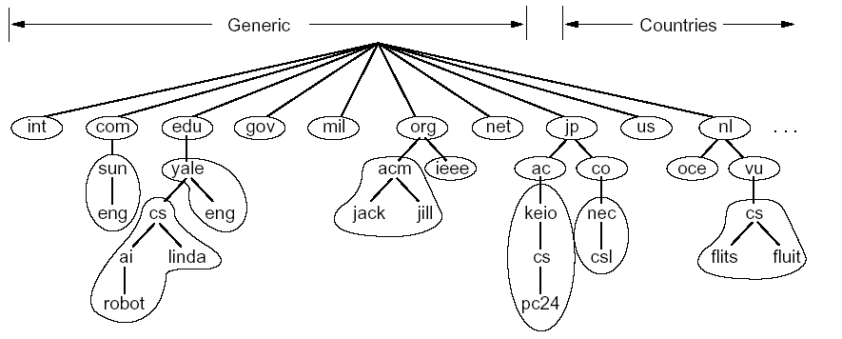
Struktura domenskog stabla
svaki domen je imenovan putem odozdo do vrha, npr. cs.vu.nl, cs.yale.edu, cs.keio.ac.jp, cs.elfak.ni.ac.rs
svaki domen kontroliše kreiranje domena ispod sebe

Slide 14
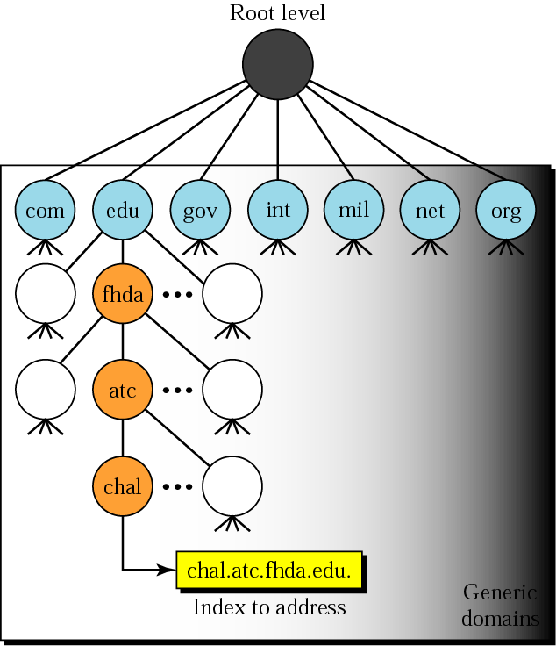
Generički domeni
oznaka | Opis
com | Commercial organizations
edu | Educational institutions
gov | Government institutions
int | International organizations
mil | Military groups
net | Network support centers
org | Nonprofit organizations
aero | Airlines and aerospace companies
biz | Businesses or firms (similar to com)
coop | Cooperative business organizations
info | Information service providers
museum | Museums and other nonprofit organizations
name | Personal names (individuals)
pro | Professional individual organizations

Slide 15
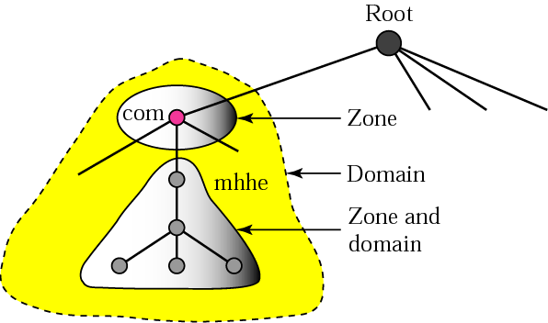
DNS
- zone-
DNS prostor je podeljen na nepreklapajuće zone
Svaka zona sadrži neki deo stabla i name server koji sadrži autorizovane informacije o toj zoni na svom disku
ni jedan server ne sadrži sva preslikavanja ime-u-IPadresu
Notes:
Domains are broken into zones for which individual DNS servers are responsible.

Slide 16
Priča o DNS
Nekada (davno) postojalo je svega nekoliko računara povezanih u mrežu koja se zvala ARPANET i u to vreme svako je znao IP adrese drugih računara u mreži.
Nakon izvesnog vremena broj računara u mreži je porastao i ljudi su počeli da zaboravljaju IP adrese.
  Računarima su dodeljena logička imena, a svaki računar je sadržao tabelu sa imenima i odgovarajućim IP adresama.
  Tabela je morala da se ažurira svaki put kada se doda neki novi računar u mrežu.
Uskoro je broj računara toliko porastao da je bilo teško (i besmisleno) da svako vodi računa o novododatim računarima.
Neko je došao na (genijalnu) ideju da se kreira samo jedna centralna lista i ona je kreirana i zapamćena je na Stanford Univerzitetu.
Da bi se dodao novi računar u mrežu potrebno je bilo obavestiti ljude u Stanfordu i oni bi dodali novo ime i IP adresu u listu.
  Jednom nedeljno trebalo je da prenesete listu na svoj lokalni računara (korišćenjem ftp).

Slide 17
Priča o DNS (nast.)
Mreža je nastavila da se širi. Jednog trenutka bilo je toliko mnogo računara ( i novih zahteva) da je osoblje na Stanford univerzitetu bilo prebukirano zahtevima za dodavanjem računara u listu.
  Lista je postala veoma glomazna a korisnici su stalno morali dowload-ovati nove verzije liste.
  Jedino rešenje bilo je kreirati distribuiranu bazu koja je nazvana Domen Name System (DNS).
U DNSu postoji skup vršnih domenskih servera (root domain srevers) (kao nekada na Stanfordu), ali oni ne pamte mnogo informacija.
  Umesto toga oni sadrže IP adrese drugih servera koji imaju informacije o specifičnim grupama adresa poznatih kao “domeni”.
Root serveri delegiraju odgovornost za svaki domen (npr. com, gov, mil, edu, ...) serveru odgovarajućeg domena.
Ovi serveri dalje mogu da delegiraju odgovornost drugim serverima (za poddomene) itd.
Svaki server sadrži pointere koji mu omogućavaju da slanjem upita drugim dns serverima nadju preslikavanje (razreše) logičkog imena u IP adresu bez obzira da li se traženi računar nalazi u istom lokalnom domenu ili je registrovan u nekom udaljenom domenu.

Slide 18
Name serveri
DNS je distribuirana baza podataka zapamćena u serverima imena (name server)
Ni jedan name server ne sadrži sva preslikavanja za sve hostove u Internetu
Koristi veliki broj name servera organizovanih hijerarhijski i distribuiranih po svetu
Četiri tipa name servera:
  Lokani name serveri
  Root name serveri
  serveri vršnih domena (Top-Level Domain - TLD)
  Autorizovani name serveri
Ovi serveri saradjuju medjusobno da bi hostu koji šalje upit obezbedili traženo preslikavanje

Slide 19
Lokalni name server
Svaki ISP (Internet Servis Provider) (npr. univerzitet, akademski department, rezidencijalni ISP,..) imaju lokalni name server
Kada host izda DNS upit, poruka se prvo prenosi do lokalnog name servera
IP adresa lokalnog name server se obično ručno postavlja u hostu
  ime lokalnog name servera može se dobiti kada se u comand promtu otkuca nslookup
Ako host zahteva translaciju imena hosta koji je deo istog lokalnog ISP, lokalni name server može odma vratiti IP adresu.
  ako ne nadje preslikavanje radi kao proxy, prosledjuje upit hijerarhijski

Slide 20
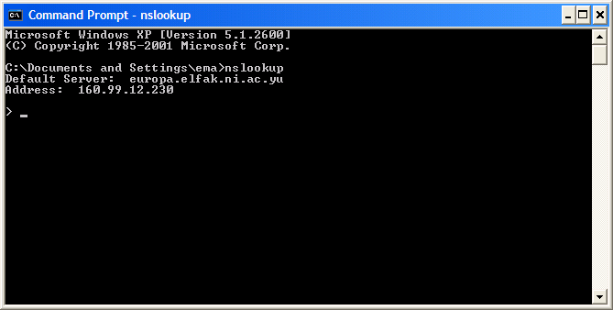
Koji je moj lokalni name server?
U komand promt otkucati nslookup

Slide 21
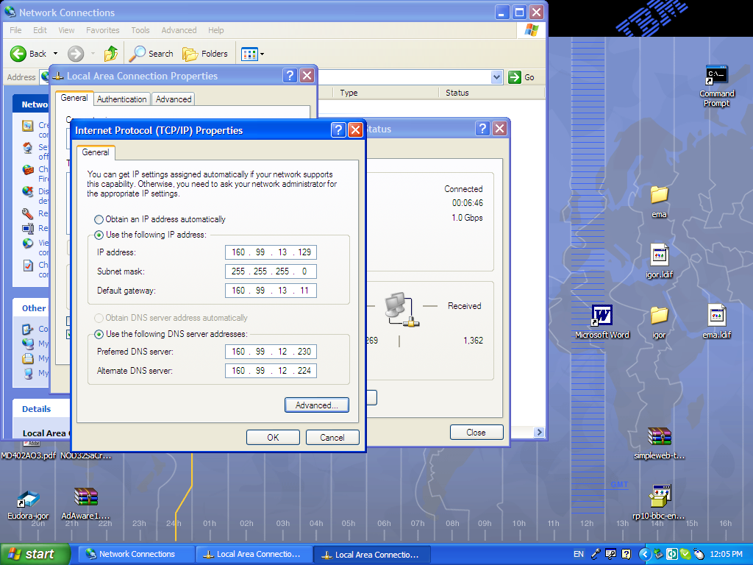
definisanje lokalnog DNS servera

Slide 22
Root name serveri
Koristi se kada lokalni name server ne može da nadje traženo preslikavanje;
Lokalni name server (ako ne nadje preslikavanje u svojoj bazi) šalje upit jednom od root name servera.
Ako root name server ima zapis za traženi host, šalje DNS odgovor lokalnom name serveru, a lok.n.s. hostu koji je uputio upit
Ako root n.s. nema zapis za traženi host, on zna IP adresu TLD servera koji zna adresu autorizovanog name servera koji ima preslikavanje za dato ime .
U Internetu postoji 13 logičkih root name servera (označeni su slovim a A do M) kojima upravlja 12 različitih organizacija
  13 logičkih root servera ima 13 različitih IP adresa, ali se iza svake adrese nalazi mnogo fizičkih root servera, ukupno 937
  Koristi se anycast rutiranje i adresiranje
Notes:
Anycast is a network addressing and routing methodology in which a single destination address has multiple routing paths to two or more endpoint destinations. Routers will select the desired path on the basis of number of hops, distance, lowest cost, latency measurements or based on the least congested route.

Slide 23

DNS: Logički Root name serveri
a NSI Herndon, VA
c PSInet Herndon, VA
d U Maryland College Park, MD
g DISA Vienna, VA
h ARL Aberdeen, MD
j NSI (TBD) Herndon, VA
k RIPE London
i NORDUnet Stockholm
m WIDE Tokyo
e NASA Mt View, CA
f Internet Software C. Palo Alto, CA
b USC-ISI Marina del Rey, CA
l ICANN Marina del Rey, CA
13 root name server u svetu

Slide 24
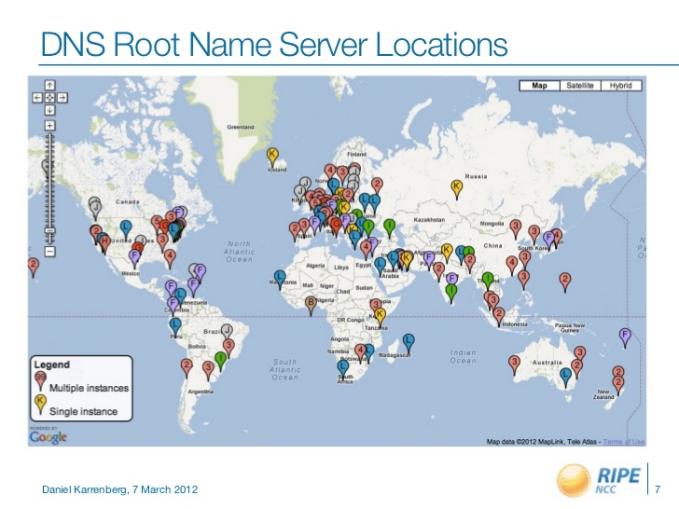

Slide 25
TLD serveri
Serveri vršnih domena su odgovorni za domene kao što su .com, .org, .gov,... i sve geografske domene, kao npr. .uk, .fr, .rs, .ba ...
ako root name server ne zna preslikavanje datog imena hosta on kontaktira jedan od TLD servera
  Root serveri i TLD serveri obično ne sadrže preslikavanje imana hosta u IP adresu, već preslikavanja koja omogućavaju lociranje autorizovanih servera imena.

Slide 26
Distribuirana, hijerarhijska baza podataka
Root DNS Serveri
com DNS serveri
org DNS serveri
edu DNS serveri
yahoo.com
DNS serveri
pbs.org
DNS serveri
poly.edu
DNS serveri
umass.edu
DNS serveri
amazon.com
DNS serveri
Klijent želi IP adresu za www.amazon.com; 1. varijanta:
Klijent kontaktira root server da pronadje com DNS server
Klijent kontaktira com DNS server da dobije adresu amazon.com DNS server
Klijent kontaktira amazon.com DNS server da dobije IP adresu za www.amazon.com

Slide 27
Autorizovani name serveri
Svaki host je registrovan u autorizovanom name serveru
Obično je autorizovani name server za host, name server u hostovom lokalnom ISP
Po def. name server je autorizovan za host ako on uvek ima DNS zapis koji prevodi ime hosta u IP adresu hosta
Kada autorizovani name server dobije upit od root name servera (ili TLD servera), on odgovara traženom IP adresom
Root name server prosledjuje preslikavanje lokalnom name serveru, a on hostu koji je tražio preslikavanje
Mnogi name serveri deluju jednovremeno i kao lokalni kao autorizovani

Slide 28
Primer - iterativni upiti
Host na
cis.poly.edu
želi IP adresu za gaia.cs.umass.edu
host kontatktira svoj lokalni DNS server
lokalni DNS server kontaktira root DNS server
root DNS server odgovara adresom TLD DNS servera
lokalni DNS server kontaktira TLD DNS server
TLD DNS server odgovara adresom autorizovanog DNS servera
lokalni DNS server kontaktira auorizovani DNS server koji vraća IP adresu hosta gaia.cs.umass.edu
root DNS server
2
3
TLD DNS server
4
5
local DNS server
dns.poly.edu
7
6
1
8
authoritative DNS server
dns.cs.umass.edu
requesting host
cis.poly.edu
gaia.cs.umass.edu
razmenjeno je 8 DNS poruka: 4 upita i 4 odgovora
ovo je primer iterativnih upita

Slide 29
Primer 2: Rekurzivni upiti
rekurzivni upiti:
Host cis.poly.edu želi IP adresu hosta gaia.cs.umass.edu
host kontaktira lokalni DNS server
Lokalni DNS server konatktira root DNS server
Root DNS server kontaktira TLD DNS server
TLD kontaktira autorizovani DNS server
autorizovani DNS server odgovara TLD serveru IP adresom hosta
TLD prosledjuje odgovor root DNS serveru
root DNS server prosledjuje odgovor lokalnom DNS serveru
lokalni DNS server prosledjuje odgovor hostu cis.poly.edu
root DNS server
2
3
7
6
TLD DNS server
local DNS server
dns.poly.edu
5
4
1
8
authoritative DNS server
dns.cs.umass.edu
requesting host
cis.poly.edu
gaia.cs.umass.edu

Slide 30
Rekurzivni i iterativni upiti
rekurzivni upiti:
težište razrešenja imena je na kontaktiranom name server-u
iterativni upiti:
kontaktirani name server odgovara IP adresom sledećeg name servera u lancu
  “ne prepoznajem ovo ime, ali pitaj ovaj server”
  lokalni n.s. zatim šalje DNS upit direktno DNS serveru čiju je adresu dobio

Slide 31
DNS: keširanje i ažuriranje zapisa
kada (bilo koji) name server sazna (nauči) mapiranje, on ga kešira
  keširani upisi iščeznu nakon određenog vremena
  TLD serveri su tipično keširani u lokalnim name serverima
    Tako se root name serveri ne posećuju često

Slide 32
Još neki servisi DNS
Host aliasing (skraćenice za imena hostova). host sa komplikovanim imenom može imati jednu ili više skraćenica. Npr host sa imenom relay1.west-coast.enterprise.com može imati dve skraćenice: enterprise.com ili www.enterprise.com. Pravo ime se zove kanoničko ime. DNS može biti pozvan da bi se dobilo kanoničko ime i IP adresa
Mail server aliasing. Poželjno je da e-mail adrese budu što kraće, pa se i ovde uvode skraćena imena za imena mail servera.

Slide 33
Još neki servisi DNS
Distribucija opterećenja. DNS se koristi za distribuciju opterećenja repliciranih servera, kao npr. replicirani Web serveri.
Često su veoma posećeni sajtovi replicirani na više servera, pri čemu se svaki server izvršava na različitoj mašini sa različitom IP adresom.
Za replicirane Web servere jedno kanoničko ime je vezano za više IP adresa.
DNS baza podataka sadrži ovaj skup IP adresa. Kada klijent napravi DNS upit za ime koje se preslikava u nekoliko IP adresa, name server odgovra celoupnim setom adresa, ali rotira redosled adresa za svaki upit zato što klijent obično šalje HTTP zahtev prvoj IP adresi u listi koju je primio.
DNS rotacijom adresa se balansira saobraćaj izmedju repliciranih servera ( mail-serveri takodje mogu biti replicirani)

Slide 34
DNS zapisi (records)
DNS: distribuirana baza podtaka koja pamti izvorne zapise (resource records (RR) ) za preslikavanje imena hosta u IP adrese
RR format: (name, value, type,ttl)
Type=A
  name je imehosta
  value je IP adresa hosta
(relay1.bar.foo.com, 45.37.93.126, A)
Type=CNAME
  name je alias za neko “kanoničko” (realno) ime
  www.ibm.com je realno servereast.backup2.ibm.com
  value je kanoničko ime
Type=NS
  name je domen (npr. foo.com)
  value je ime autorizovanog DNS servera za ovaj domen
koristi se da prosledi DNS upit kroz lanac upita
(foo.com, dns.foo.com, NS)
Type=MX
  value je ime mail servera za domen name
(foo.com, mail.bar.foo.com, MX)
omogućava da se mail serverima obraća na osnovu aliasa

Slide 35

DNS format poruka
DNS protokol : Upiti (query) i odgovori (reply) imaju isti format
msg header
identification: 16 bit broj za identifikaciju upita, odgovor sadrži isti broj
flags:
  1bit: uipt (0) ili odgovor (1)
  rekurzivni upit se traži
  rekurzija podržana
  1 bit: odgovor je od autorizovanog n.s.
Number of- broj pojavljivanja 4 tipa podataka koji slede iza zaglavlja

Slide 36
DNS format poruka
sadrži informacioje o upitu koji se traži: Ime, tip polja za upit (npr. tip A-ime hosta)
RR zapisi u odgovoru
na pitanje
records za
autorizovane servere
dodatne “korisne”
informacije (npr. ako je u polju “answers” bio MX zapis: kanoničko ime mail servera, tada u ovom polju može biti njegova IP adresa)

Slide 37
Značenje polja u DNS porukama
Identification – identifikuje upit i kopira se u odgovor da bi se postiglo uparivanje upita i odgovora..
Flags – jednobitni flegovi koji se koriste da označe da li je poruka upit (0) ili odgovor (1); da li se zahteva rekurzija (1) ili ne ( 0); da li je rekurzija podržana (1) ili ne (0); odgovor od autorizovanog servera (1)
Questions – sadrži ime čija se IP adresa traži i tip, npr. A ili MX.
Answers – sadrži RR zapise za ime (imena) čije su IP adrese tražene
Authority – sadrži zapise o autorizovanim serevera imena
Additional Info – npr. Ako je tip upita MX, tada ovde može biti RR tipa A koji sadrži IP adresu mail servera koji je zadat svojim aliasom.

Slide 38
DNS - primer
root DNS server (m.root/202.12.27.33)
(rs, A.DNS.rs, NS)
(rs, B.DNS.rs, NS)
….
(A.DNS.rs, 203.73.24.8, A)
(B.DNS.rs, 220.229.225.19, A)
……
Authority section
2
3
Additional section
1.Host šalje pitanje “koja je IP adresa za www.elfak.ni.ac.rs’ lokalnom DNS serveru; lokani DNS server pretražuje svoju lokanu tabelu i ne pronalazi željeno preslikavanje.
2.Lokalni DNS server šalje upit root serveru tražeći IP za www.elfak.ni.ac.rs
3.Root-server vraća imena TLD servera za .yu domen u polju authority i IP adresu TLD servera u polju dodatne informacije (additional information)
local DNS server
1
requesting host
www.elfak.ni.ac.rs

Slide 39
root DNS server
TLD DNS server (A.DNS.rs) - rs
2
(ac.rs, a.ac.rs, NS)
(ac.rs, b. ac.rs, NS)
…
(a. ac.rs, 192.83.166.9, A)
(b. ac.rs, 220.229.225.19, A)
..
3
4
Authority section
5
Additional section
local DNS server
4.Lokalni DNS server šalje upit “koja je IP adresa za www.elfak.ni.ac.rs’
Jednom od TLD servera za .rs domen
5.TLD server vraća imena DNS servera za ac.rs domen u polju Authority section i
IP adese tih servera u polju dodatne informacije..
1
requesting host
www.elfak.ni.ac.rs

Slide 40
root DNS server
TLD DNS server (A.DNS.rs) - rs
2
3
4
5
DNS server (a.ac.rs) – ac.rs
Authority section
6
(ni.ac.rs, dns.ni.ac.rs, NS)
(dns.ni.ac.rs, 140.112.254.4, A)
7
Additional section
local DNS server
6.Lokalni DNS server šalje pitanje “koja je IP adresa za www.elfak.ni.ac.rs” jednom od ac.rs servera imena (a.ac.rs).
7.DNS server vraća imena DNS servera za ni.ac.rs domen u polju authority section i
IP adrese u polju dodatne informacije.
1
requesting host
www.elfak.ni.ac.rs

Slide 41
root DNS server
TLD DNS server (A.DNS.rs) - rs
2
3
4
5
DNS server (a.ac.rs) – ac.rs
6
8
7
local DNS server
DNS server (dns.ni.ac.rs) – ni.ac.rs
9
(elfak.ni.ac.rs, europa.elfak.ni.ac.rs, NS)
(elfak.ni.ac.rs, europa2.elfak.ni.ac.rs, NS)
(europa.elfak.ni.ac.rs, 140.112.30.25, A)
(europa2.elfak.ni.ac.rs 140.112.30.21, A)
Authority section
1
Additional section
8.Lokalni DNS server šalje pitanje “koja je IP adresa za www.elfak.ni.ac.rs” DNS serveru za ni.ac.rs domen (server dns.ni.ac.rs).
9. DNS server vraća ime DNS servera za elfak.ni.ac.rs domen
u polju Authority section i
IP adreseu u polju dodatne informacije.
requesting host

Slide 42
root DNS server
TLD DNS server (A.DNS.rs) - rs
2
3
4
5
DNS server (a.ac.rs) – ac.rs
6
8
7
local DNS server
DNS server (dns.ni.ac.rs) – ni.ac.rs
9
1
12
10
Answer section
DNS server (europa.elfak.ni.ac.rs) – elfak.ni.ac.rs
11
(www.elfak.mi.ac.rs, alpha.elfak.ni.ac.rs, CNAME)
(alpha.elfak.ni.ac.rs, 140.112.30.28, A)
requesting host
10.Lokalni DNS server šalje pitanje “koja je IP adresa za www.elfak.ni.ac.rs” DNS serveru za elfak.ni.ac.rs domen (europa.elfak.ni.ac.rs server).
11.DNS server europa.elfak.ni.ac.rs pronalazi u svojoj bazi zapis tipa CNAME koji kaže da je www alias za ime alpha i zapis tipa A za aplha . Oba zapisa vraća u odgoru u polju odgovori (answers)
12.Host dobija IP adresu za www.elfak.ni.ac.rs

Slide 43
Ubacivanje zapisa-records u DNS
Primer: neka je upravo osnovana kompanija “Network Utopia”
Registrovati ime networkuptopia.com u registrator (npr. komercijalna firma Network Solutions) da bi se verifikovala jedinstvenost imena
  do 1999 Network Solutions kompanija je bila zadužena za domene com, net i org.(kompletna lista registratora http://www.intenic.net )
  Treba da se obezbedi zapis sa imenima i IP adresama vašeg nadležnog name server-a (primarni i sekundarni)
  Registrator insertuje dva RRs u com TLD server:
  (networkutopia.com, dns1.networkutopia.com, NS)
  (dns1.networkutopia.com, 212.212.212.1, A)
Ubaciti na autorizovani DNS server Type A zapis za web server www.networkuptopia.com i Type MX zapis za mail server mail.networkutopia.com
  Sadržaji DNS servera su se do skora konfigurisali statički na osnovu konfiguracionog fajla koji kreira sistem menadžer
  UPDATE opcija koja je dodata DNS protokolu omogućava da se podaci dodaju (ili brišu ) u bazu dinamički preko DNS poruka

